Slide 1
TEMA: “CAPTACIÓN DE AGUA POR MEDIO DE LA TÉCNICA DE ATRAPANIEBLAS EN LAS COMUNIDADES CAMPESINAS DE GALTE, CANTÓN GUAMOTE, PROVINCIA DE CHIMBORAZO, ECUADOR.”
DEPARTAMENTO DE CIENCIAS DE LA TIERRA Y LA CONSTRUCCIÓN
CARRERA DE INGENIERÍA GEOGRÁFICA Y DEL MEDIO AMBIENTE
TESIS PREVIO A LA OBTENCIÓN DEL TÍTULO DE INGENIERO GEÓGRAFO Y DEL MEDIO AMBIENTE
AUTOR: HIDALGO QUINGA, DEYSI LILIANA
DIRECTOR DEL PROYECTO: DR. CARRERA VILLACRÉS, DAVID VINICIO
DIRECTOR DE CARRERA: ING. JÁCOME WILSON
DOCENTE DESIGNADO: DR. GAVILÁNEZ PETRONIO
SANGOLQUÍ
2016

Slide 2
  Antecedentes
La escasez de agua en el planeta aumenta cada año y según la ONU, se estima que para el año 2025 1800 millones de personas vivirán en países o regiones con escasez absoluta de agua.
En países como Chile, España y Guatemala se han implementado estos sistemas que generalmente son ubicados en desiertos o en lugares que presentan bajas precipitaciones y gran cantidad de neblina. A continuación se mensiona brevemente el desarrollo de este sistema a través de los años:
  Chile – El Tofo / Chungungo (1987 - 2002)
  Sultanato de Omán (1989 – 1990)
  Namibia (1996 – 2001)
  Chile – Falda Verde (2001)
  Yemen – Hajja / Mabijan (2003 – 2005)
  Eritrea – Asmara (2005)
  Guatemala – Tojquia (2006 – En curso)
  Chile – Desierto de Atacama (2007)
  Ecuador – Galte (2014)

Slide 3
  Ecuador – Galte (2014)
Galte es una comunidad que se encuentra en la provincia de Chimborazo, en el cantón Guamote y pertenece a la parroquia Palmira ubicada a una altura de 3200 msnm. Debido a la demanda de agua y a las bajas precipitaciones que hay en la zona mismas que se ubican entre los 389,30 y 761,44 mm anuales se determinó que no existe suficiente cantidad de agua para cultivos .

Slide 4
  Identificación del problema
Las Comunidades Campesinas de Galte (Galte Jatun Loma y Cooperativa Agrícola Galte Laime) presentan altos niveles de escasez de agua para riego y consumo de sus animales, debido a la baja precipitación durante épocas de verano y a las altas pérdidas de agua en los sistemas de riego. Desde su captación de agua, hasta la distribución en parcela han generado que la mayoría de sistemas tradicionales de riego operen con baja eficiencia, generando un desabastecimiento de este recurso en dichas comunidades.

Slide 5
  Justificación
Las comunidades campesinas de Galte, se sitúan a una altura por encima de los 3.000 msnm, el clima de estas comunidades se ubica en el clima ecuatorial frío de alta montaña; donde la altura y la exposición son los factores que condicionan los valores de las temperaturas y las lluvias.
Para satisfacer las necesidades inmediatas de agua requeridas por la comunidad, se realizó la instalación de 7 colectores de niebla de 1m² por medio de un proyecto de vinculación con la comunidad con estudiantes de la Universidad de las Fuerzas Armadas - ESPE en el año 2014, y se aprobó la segunda fase del proyecto con un rediseño para el año 2015 del cual forma parte el presente trabajo.

Slide 6
  Objetivos
Objetivo General
Diseñar un Sistema Atrapanieblas que satisfaga las necesidades hídricas para riego en las comunidades campesinas de Galte, Cantón Guamote, Provincia de Chimborazo, Ecuador.
Objetivos Específicos
Recopilar información meteorológica para obtener la perdida de agua mediante el cálculo de precipitación mensual y anual, evaporación y evapotranspiración.
Obtener información básica mediante la aplicación de encuestas y conocer la cantidad de agua necesaria para las actividades productivas que realizan.
Implementar 7 colectores de niebla (prototipos de atrapanieblas) de 1m² y determinar la duración de la época de niebla por lo menos durante un año calendario.
Diseñar el Sistema de Atrapanieblas en función de la metodología especificada y los 7 prototipos, para abastecer la demanda de agua para riego de la comunidad.
Elaborar el presupuesto de la implementación del Sistema Atrapanieblas.

Slide 7
  MATERIALES Y MÉTODOS

Slide 8
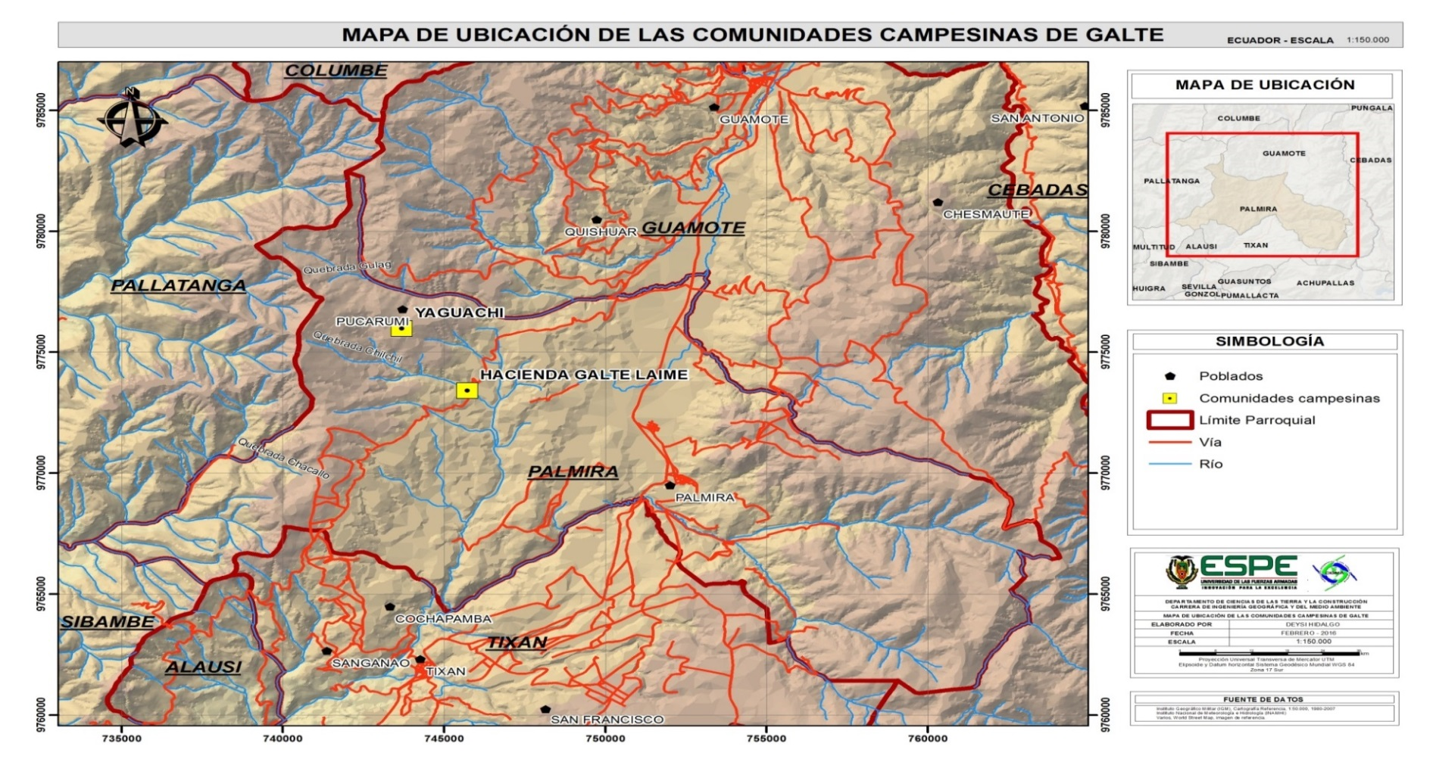
  Determinación del área de estudio

Slide 9
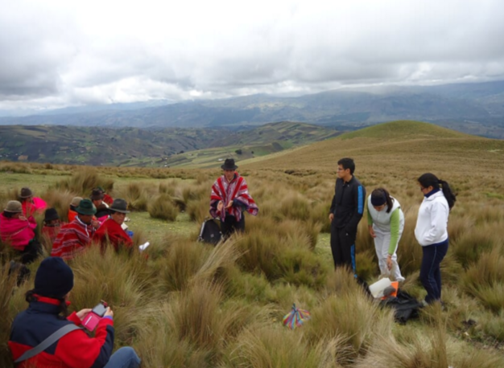
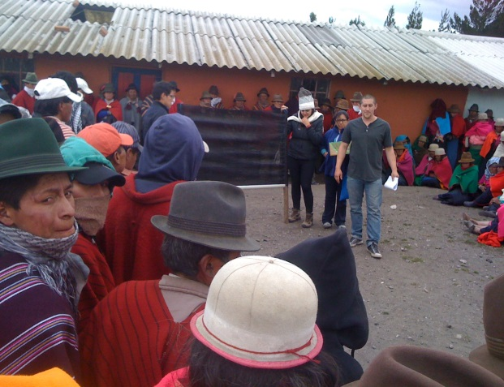
  Colectores de Niebla
  Discusiones con los dirigentes
  Cartas topográficas
  Divortium aquarium
  Mapa de circulación de vientos
Determinación de puntos de muestreo

Slide 10
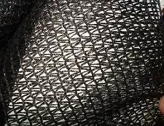
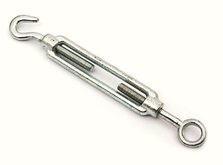
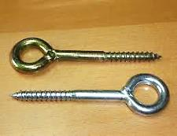
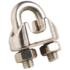
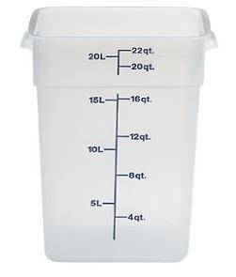
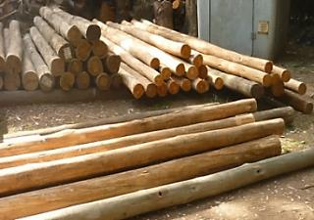
    Materiales para la elaboración de los colectores de niebla
Malla Recolectora de Agua (Sarán); (Coeficiente de sombra: 50%)
Tubo PVC 75 mm
Tornillos Cáncamo Cerrado (5/16 x 4")
Tensor Ojo / Gancho (53/8" 160L)
Cable (3/16 7x 19 AC)
Grillete de Cable (3/4" CH 3/4")
Manguera Polietileno
Tapas PVC
Codos PVC
Tanque de almacenamiento de agua con medida
Postes de Madera

Slide 11
Información que debe registrarse respecto a cada sitio seleccionado para colocar los colectores de niebla.
Número área | Número sitio | Número colector | Localización UTM (Datum) | Orientación | Elevación | Pluviómetro | Nombre observador | Dueño terreno | Extras
Fuente: (FOG WATER COLLECTION MANUAL, 2005)

Slide 12
    Datos de agua recolectada por los prototipos
Fecha | Hora | Niebla | Vel. Viento | Dir. Viento | Lluvia | Observaciones
Fuente: (FOG WATER COLLECTION MANUAL, 2005)

Slide 13
  Capacitación y educación a la comunidad
Nº |  | DEFINICIÓN | NUDOS | m/seg | km/h | ESPECIFICACIONES (En Tierra)
0 | CALMA |  | < 1 | 0 - 0,2 | < 1 | El humo sube verticalmente
1 | VENTOLINA |  | 1 - 3 | 0,3 - 1,5 | 1 - 5 | La dirección del viento se define por la del humo, pero no por las veletas y banderas
2 | FLOJITO |  | 4 - 6 | 1,6 - 3,3 | 6 - 11 | El viento se siente en la cara. Se mueven las hojas de los árboles, veletas y banderas
3 | FLOJO (Brisa débil) |  | 7 - 10 | 3,4 - 5,4 | 12 - 19 | Las hojas de los árboles se agitan constantemente. Se despliegan las banderas.
4 | BONANCIBLE (Brisa moderada) |  | 11 - 16 | 5,5 - 7,9 | 20 - 28 | El viento levanta los árboles pequeños. En los estanques se forman pequeñas olas.
5 | FRESQUITO (Brisa fuerte) |  | 17 - 21 | 8,0 - 10,7 | 29 - 38 | Se mueven los árboles pequeños. En los estanques se forman olas pequeñas.
6 | FRESCO (Brisa fuerte) |  | 22 - 27 | 10,8 - 13,8 | 39 - 49 | Se mueven las ramas grandes de los árboles. Silban los hilos del telégrafo. Se utilizan con dificultad los paraguas.
7 | FRESCACHÓN (Viento fuerte) |  | 28 - 33 | 13,9 - 17,1 | 50 - 61 | Todos los árboles se mueven. Es difícil andar contra el viento.
8 | TEMPORAL (Duro) |  | 34 - 40 | 17,2 - 20,7 | 62 - 74 | Se rompen las ramas delgadas de los árboles. Generalmente no se puede andar contra el viento.
9 | TEMPORAL FUERTE (Muy duro) |  | 41 - 47 | 20,8 - 24,4 | 75 - 88 | Ocurren desperfectos en las partes salientes de los edificios, cayendo chimeneas y levantando tejados
10 | TEMPORAL DURO (Temporal) |  | 48 - 55 | 24,5 - 28,4 | 89 - 102 | Se observa rara vez. Arranca árboles y ocasiona daños de consideración en los edificios.
11 | TEMPORAL MUY DURO (Borrasca) |  | 56 - 63 | 28,5 - 32,6 | 103 - 117 | Observada muy rara vez. Ocasiona destrozos en todas partes.
12 | TEMPORAL HURACANADO (Huracán) |  | 64 - 71 | 32,7 - 36,9 | 118 - 133
Ventajas
Funcionamiento y mantenimiento
Registro de los datos en una planilla
Uso de la escala de Beaufort para colocar la velocidad del viento.
Fuente: (FOG WATER COLLECTION MANUAL, 2005)

Slide 14
Recopilación de Información meteorológica
La información que se menciona a continuación fue obtenida del Instituto Nacional de Meteorología e Hidrología (INAMHI) :
Precipitación (mm)
Temperatura (°C)
Velocidad del Viento (m/s)
Humedad relativa (%)
Heliofanía (horas)
Dicha información sirvió para calcular la precipitación mensual de la zona, evaporación mediante el nomograma de Wilson y evapotranspiración por los métodos de Thorntwaite y de Blaney-Criddle.

Slide 15
  Relleno de datos
Método | Descripción
Por media | No Condicional | Estima valores faltantes de los observados pero la varianza, sesgo, percentiles, etc., pueden verse afectados.
 | Condicional | Agrupación de valores observados y no observados, y rellenarlos con la media de los valores observados.
Deductiva | Los valores se asignan mediante relaciones lógicas entre las variables. If…then…
Cold Deck | Los valores faltantes se asignan a partir de una encuesta anterior o de otras informaciones, como datos históricos.
Hot Deck | Aleatorio Simple | Se asigna aleatoriamente un valor recogido en la muestra de la variable a rellenar.
 | Por Grupos | Rellena con un valor recogido de la muestra perteneciente al grupo. Es un método estocástico.
 | Secuencial | Se usa cuando la muestra tiene algún tipo de orden dentro de cada grupo de clasificación.
 | Vecino más cercano | Es un procedimiento no paramétrico basado en la suposición de que los individuos cercanos en un mismo espacio tienen características similares.
Por regresión | Se emplean modelos de regresión para imputar información en la variable Y, a partir de covariables correlacionadas con Y.
Regresión secuencial multivariante | Se basa en crear rellenos por medio de una secuencia de regresiones. El tipo de regresión depende de la variable que será rellena y se pretende recoger la correlación de todas las variables.
Máxima verosimilitud | Los datos completos siguen un determinado modelo multivariante.
Múltiple | Se basa en el relleno de más de un valor para cada valor ausente.
Múltiple Markov Chain Monte Carlo (MCMC) | Es una colección de procesos de simulación generados por métodos de selección aleatoria mediante cadenas de Markov.
Una de las principales aplicaciones de la estadística a la climatología es la estimación de valores de elementos para ampliar un conjunto de datos, cuando se dispone de pocos datos de observación o de ninguno o cuando los datos esperados no están disponibles.
El análisis de los datos climáticos para detectar cambios y tendencias es más fiable cuando se utilizan conjuntos de datos homogeneizados.
Fuente: (Otero, D., 2011)

Slide 16
  RESULTADOS

Slide 17
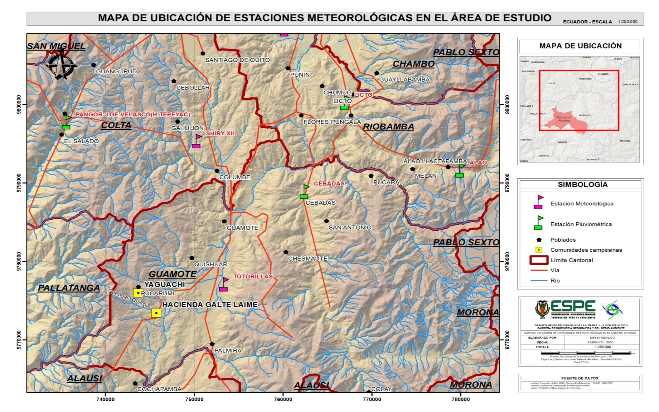
  Estaciones Meteorológicas

Slide 18
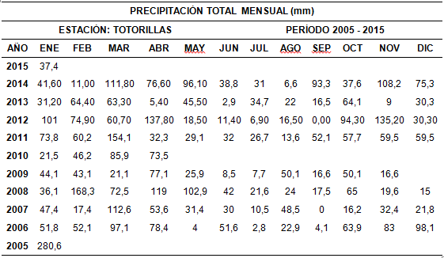
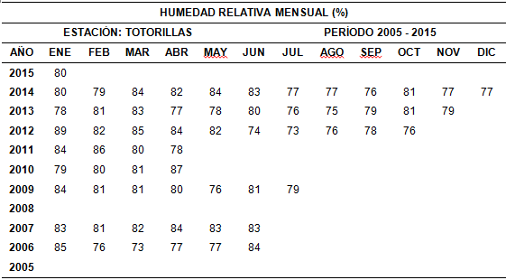
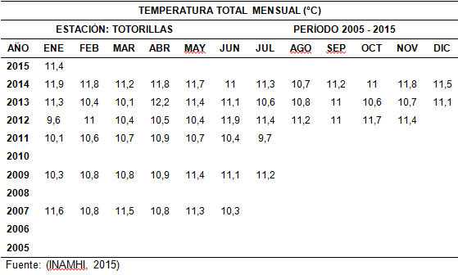
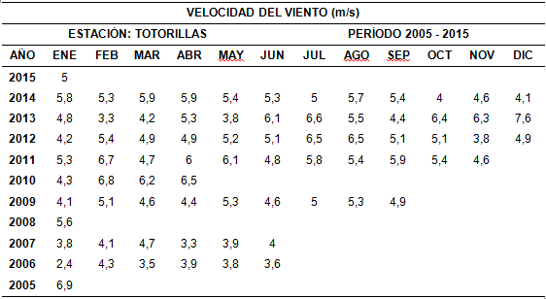
Información Meteorológica

Slide 19
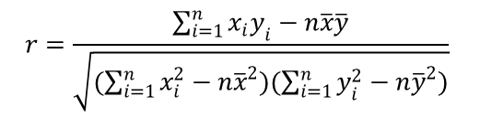

  Relleno de datos
La información meteorológica obtenida está en un periodo de 10 años, ya que, en años pasados se registró información mensual incompleta y también existen años donde no hay datos. Incluso, en este periodo hay épocas con espacios vacíos, por lo que se requiere aplicar métodos estadísticos para rellenar los datos faltantes.
Método de Correlación - Regresión
La correlación indica que los elementos tienen un comportamiento similar
Correlación de Pearson (r)
$$y=b_{0}+b_{1}x$$
$$r=\frac{\sum_{i=1}^{n}{x_{i}y_{i}}−n\overline{x}\overline{y}}{\sqrt{(\sum_{i=1}^{n}{x_{i}^{2}}−n{\overline{x}}^{2})(\sum_{i=1}^{n}{y_{i}^{2}}−n{\overline{y}}^{2})}}$$
r = 1 | Correlación perfecta
0,8 < r < 1 | Correlación muy alta
0,6 < r < 0,8 | Correlación alta
0,4 < r < 0,6 | Correlación moderada
0,2 < r < 0,4 | Correlación baja
0 < r < 0,2 | Correlación muy baja
r = 0 | Correlación nula
Fuente: (Abad, I., 2014)

Slide 20
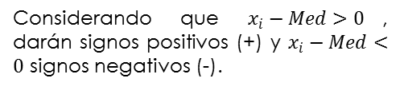
    Homogenización
      Prueba de Rachas
Considerando que $x_{i}−Med>0$, darán signos positivos (+) y $x_{i}−Med<0$ signos negativos (-).
      Curva de doble masa
NA es el número de valores por encima de la mediana, y le corresponden un número determinado de rachas con probabilidad de excedencia entre 10% y 90% de que sean homogéneas.
NA | P 10% | P 90%
10 | 8 | 13
11 | 9 | 14
12 | 9 | 16
13 | 10 | 17
14 | 11 | 18
15 | 12 | 19
16 | 13 | 20
17 | 14 | 21
18 | 15 | 22
19 | 16 | 23
20 | 16 | 25
25 | 22 | 30
30 | 26 | 36
35 | 31 | 41
40 | 35 | 47
45 | 40 | 52
50 | 45 | 57
Porcentaje de confiabilidad de los parámetros meteorológicos
PARÁMETRO | UND | % CONFIANZA | CORRELACIÓNª
Precipitación | mm | 90 | MUY ALTA
Temperatura | ºC | 93,62 | MODERADA
Humedad Relativa | % | 80,37 | MODERADA
Velocidad Del Viento | m/s | 88,37 | ALTA
Heliofanía | horas | 77,91 | ALTA
Fuente: (Castillo & Sentis, 2001)

Slide 21
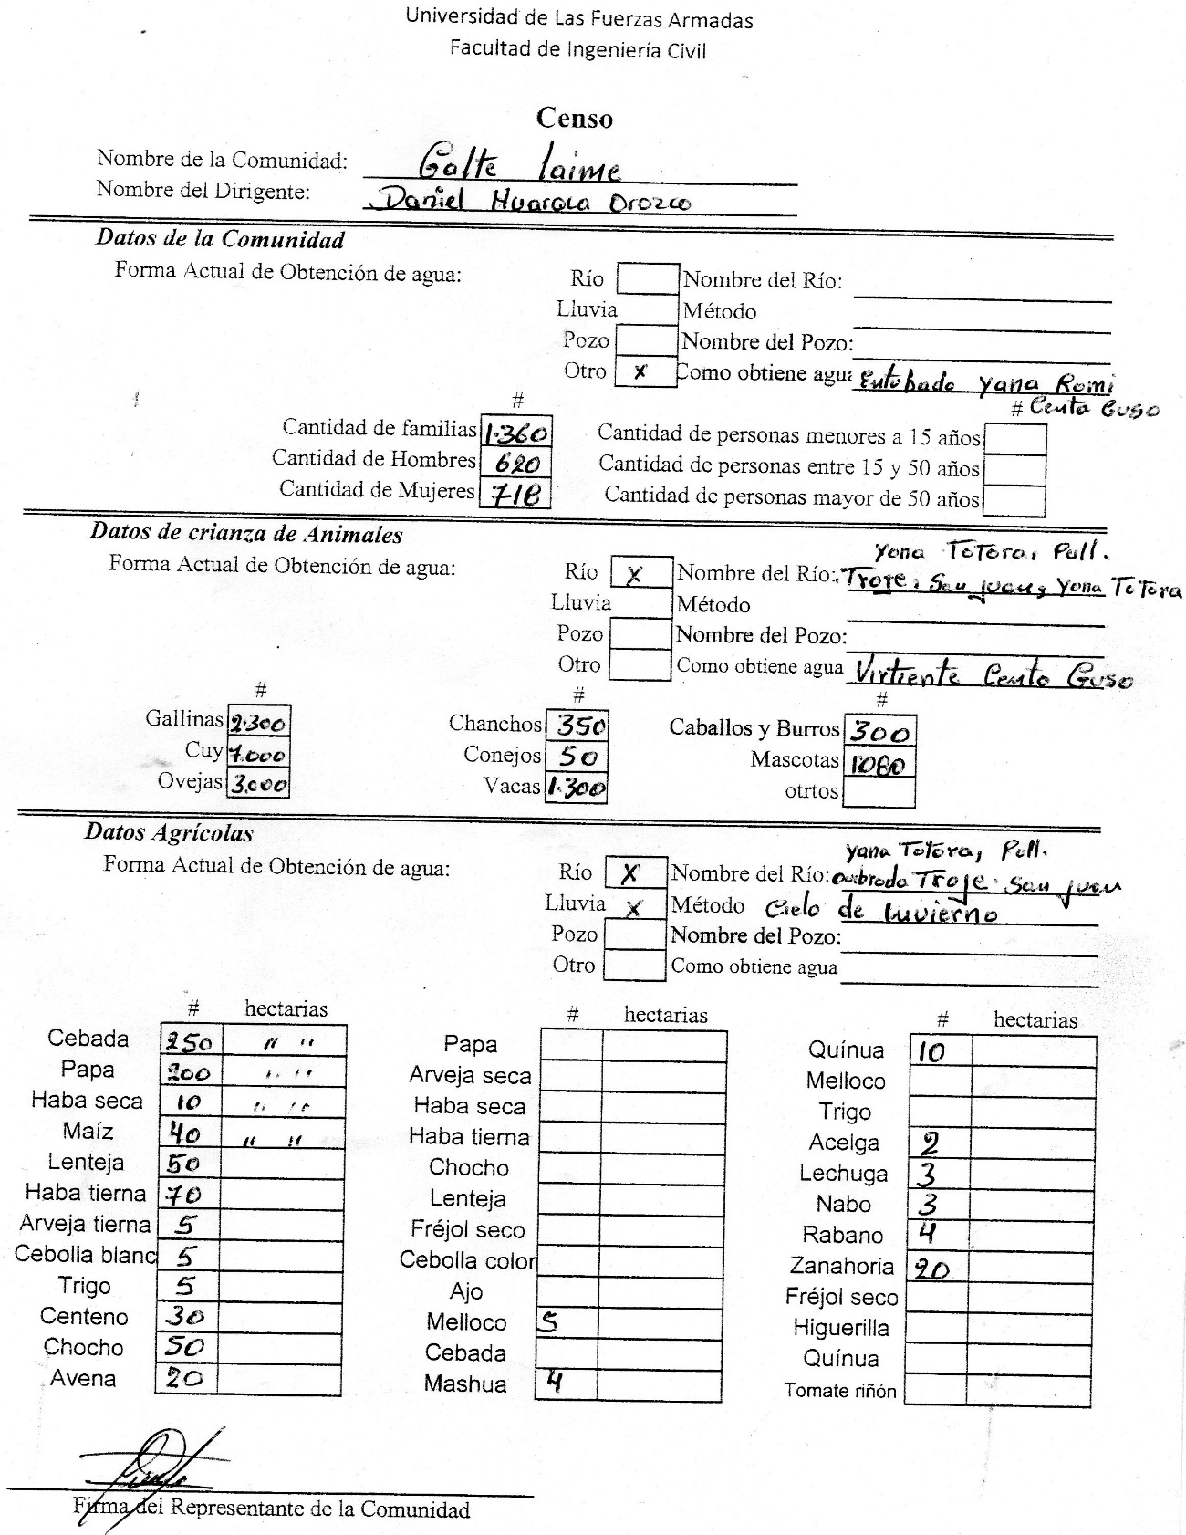
  Encuesta
La encuesta que se aplicó a los habitantes de la comunidad Galte Laime y Yaguachi, proporcionó información acerca de:
Número de habitantes de la zona
Número de animales (ganado vacuno, bobino, etc.)
Extensión de los terrenos (Hectáreas)
Tipos de cultivos
Lugares de donde obtienen el agua (ríos, acequias, lagos, lagunas, etc.)

Slide 22
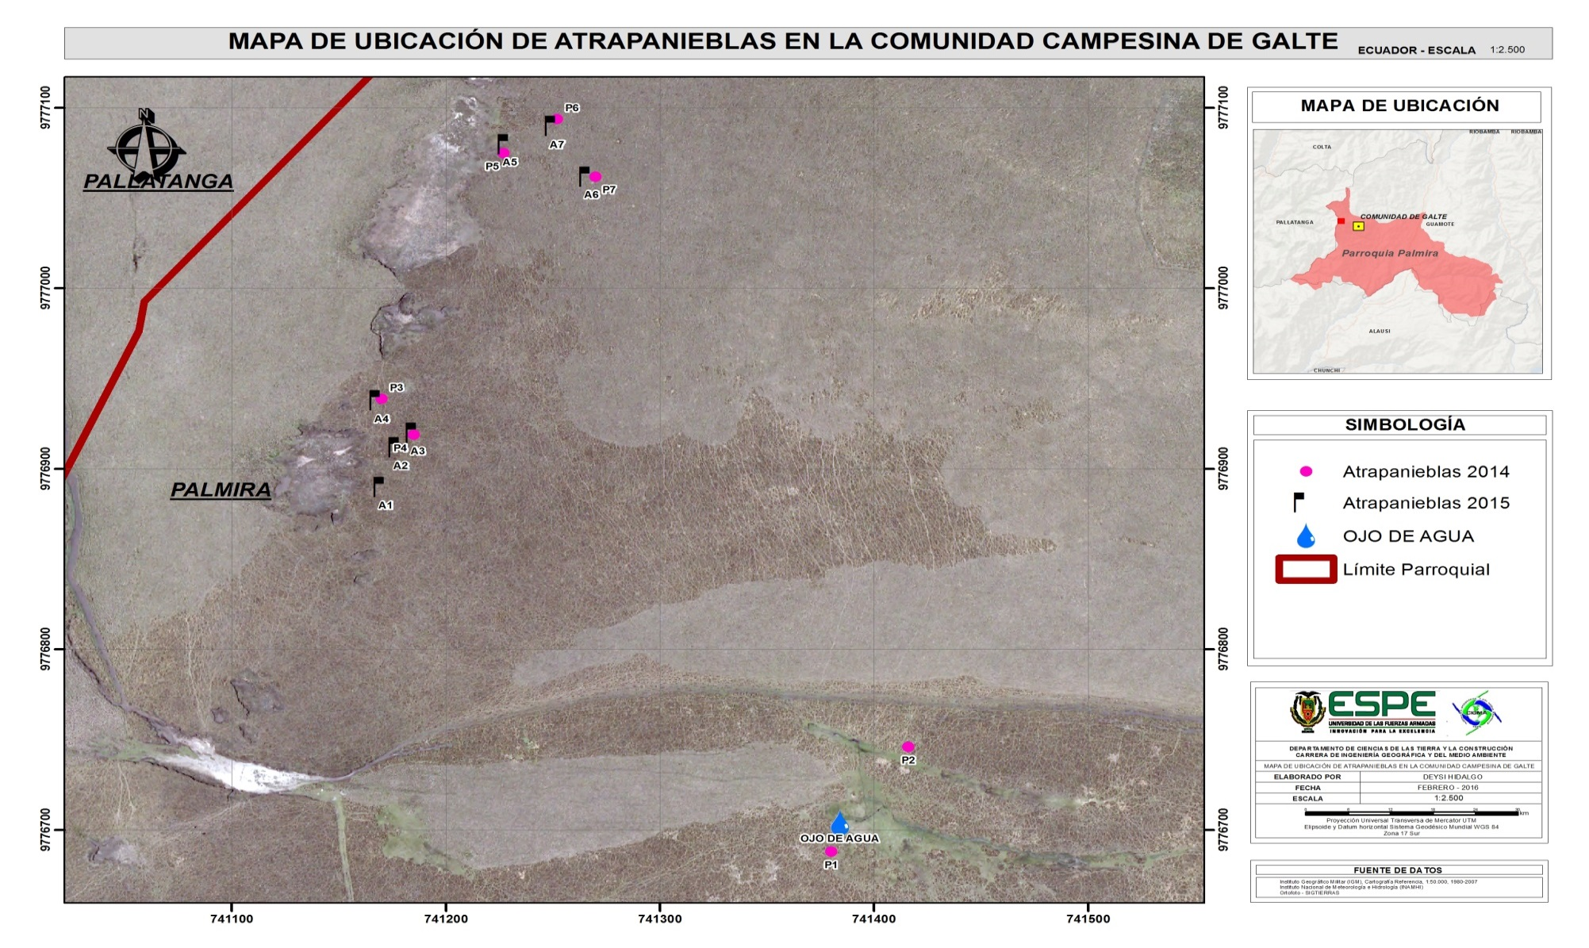
  Colectores de Niebla

Slide 23
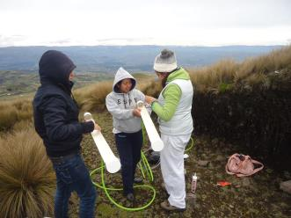
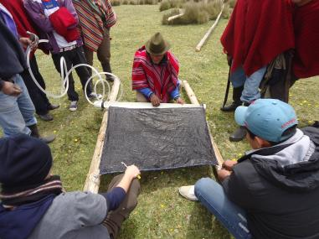
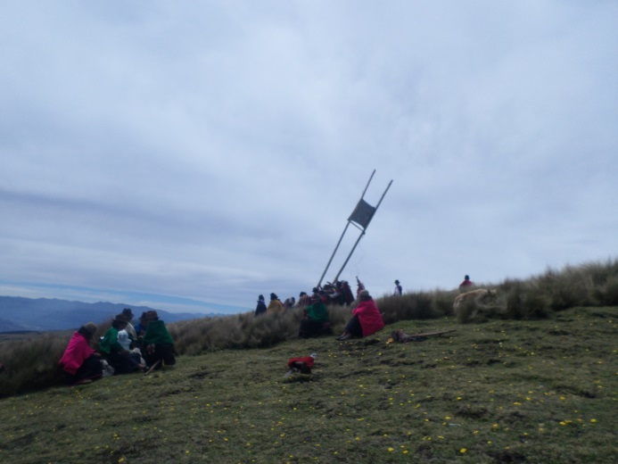
    Elaboración de los colectores de niebla y colocación de los prototipos.
Tejido de Malla
Construcción de canaletas y almacenamiento de agua.
Colocación de Colectores de Niebla
    Capacitación y educación a la comunidad

Slide 24
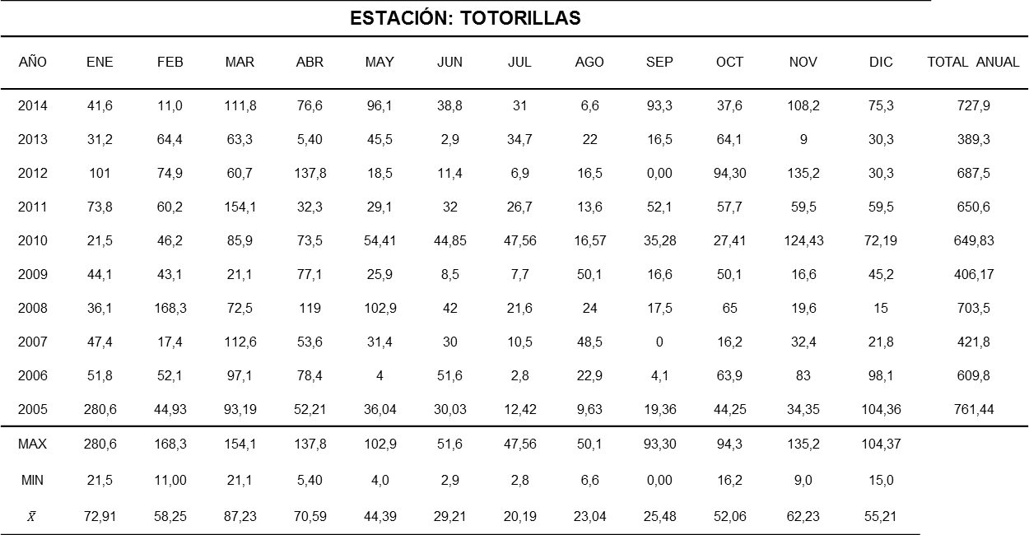
  Calculo de Precipitación, Evaporación y Evapotranspiración
Precipitación
ESTACIÓN: TOTORILLAS
AÑO | ENE | FEB | MAR | ABR | MAY | JUN | JUL | AGO | SEP | OCT | NOV | DIC | TOTAL ANUAL
2014 | 41,6 | 11,0 | 111,8 | 76,6 | 96,1 | 38,8 | 31 | 6,6 | 93,3 | 37,6 | 108,2 | 75,3 | 727,9
2013 | 31,2 | 64,4 | 63,3 | 5,40 | 45,5 | 2,9 | 34,7 | 22 | 16,5 | 64,1 | 9 | 30,3 | 389,3
2012 | 101 | 74,9 | 60,7 | 137,8 | 18,5 | 11,4 | 6,9 | 16,5 | 0,00 | 94,30 | 135,2 | 30,3 | 687,5
2011 | 73,8 | 60,2 | 154,1 | 32,3 | 29,1 | 32 | 26,7 | 13,6 | 52,1 | 57,7 | 59,5 | 59,5 | 650,6
2010 | 21,5 | 46,2 | 85,9 | 73,5 | 54,41 | 44,85 | 47,56 | 16,57 | 35,28 | 27,41 | 124,43 | 72,19 | 649,83
2009 | 44,1 | 43,1 | 21,1 | 77,1 | 25,9 | 8,5 | 7,7 | 50,1 | 16,6 | 50,1 | 16,6 | 45,2 | 406,17
2008 | 36,1 | 168,3 | 72,5 | 119 | 102,9 | 42 | 21,6 | 24 | 17,5 | 65 | 19,6 | 15 | 703,5
2007 | 47,4 | 17,4 | 112,6 | 53,6 | 31,4 | 30 | 10,5 | 48,5 | 0 | 16,2 | 32,4 | 21,8 | 421,8
2006 | 51,8 | 52,1 | 97,1 | 78,4 | 4 | 51,6 | 2,8 | 22,9 | 4,1 | 63,9 | 83 | 98,1 | 609,8
2005 | 280,6 | 44,93 | 93,19 | 52,21 | 36,04 | 30,03 | 12,42 | 9,63 | 19,36 | 44,25 | 34,35 | 104,36 | 761,44
MAX | 280,6 | 168,3 | 154,1 | 137,8 | 102,9 | 51,6 | 47,56 | 50,1 | 93,30 | 94,3 | 135,2 | 104,37
MIN | 21,5 | 11,00 | 21,1 | 5,40 | 4,0 | 2,9 | 2,8 | 6,6 | 0,00 | 16,2 | 9,0 | 15,0
$$\overline{X}$$ | 72,91 | 58,25 | 87,23 | 70,59 | 44,39 | 29,21 | 20,19 | 23,04 | 25,48 | 52,06 | 62,23 | 55,21

Slide 25
    Evaporación
El cálculo de la Evaporación, se facilita mediante la aplicación del nomograma de Wilson, el cual requiere de los siguientes datos:

Slide 26
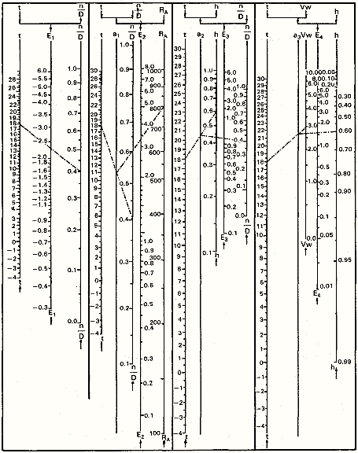
Nomograma de Wilson

Slide 27
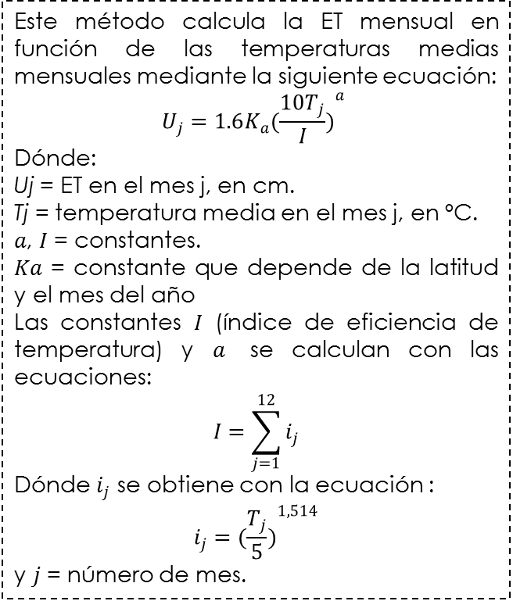
      Método de Thorntwaite
Evapotranspiración (ET)
Este método calcula la ET mensual en función de las temperaturas medias mensuales mediante la siguiente ecuación:
$$U_{j}=1.6K_{a}{(\frac{10T_{j}}{I})}^{a}$$
Dónde:
Uj = ET en el mes j, en cm.
Tj = temperatura media en el mes j, en ºC.
$a$, $I$ = constantes.
$Ka$ = constante que depende de la latitud y el mes del año
Las constantes $I$ (índice de eficiencia de temperatura) y $a$ se calculan con las ecuaciones:
$$I=\sum_{j=1}^{12}{i_{j}}$$
Dónde $i_{j}$ se obtiene con la ecuación :
$$i_{j}={(\frac{T_{j}}{5})}^{1,514}$$
y $j$ = número de mes.

Slide 28
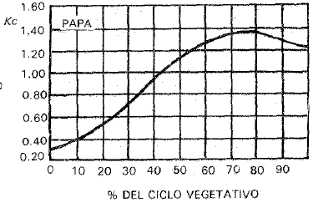
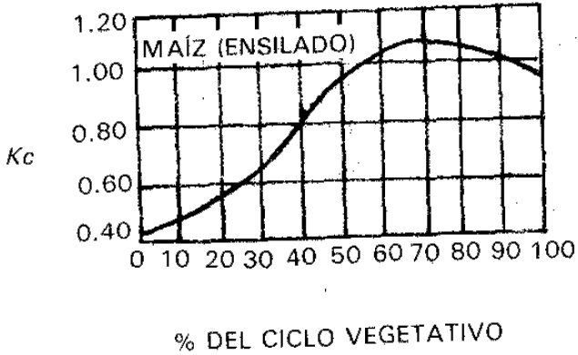
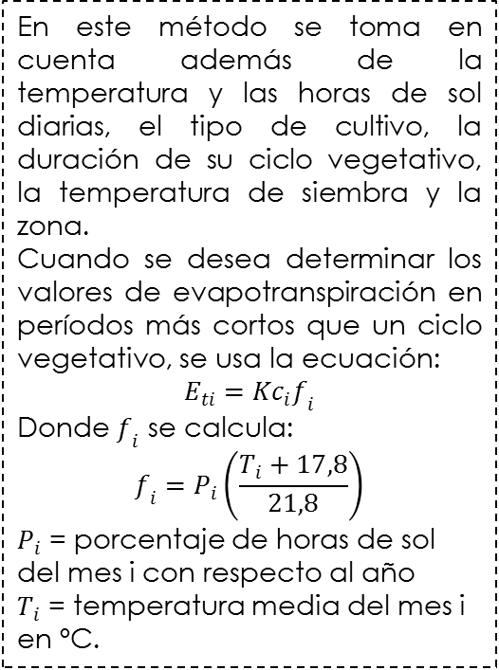
      Método de Blaney-Criddle
En este método se toma en cuenta además de la temperatura y las horas de sol diarias, el tipo de cultivo, la duración de su ciclo vegetativo, la temperatura de siembra y la zona.
Cuando se desea determinar los valores de evapotranspiración en períodos más cortos que un ciclo vegetativo, se usa la ecuación:
$$E_{ti}={Kc}_{i}f_{i}$$
Donde $f_{i}$ se calcula:
$$f_{i}=P_{i}\left(\frac{T_{i}+17,8}{21,8}\right)$$
$P_{i}$ = porcentaje de horas de sol del mes i con respecto al año
$T_{i}$ = temperatura media del mes i en ºC.

Slide 29
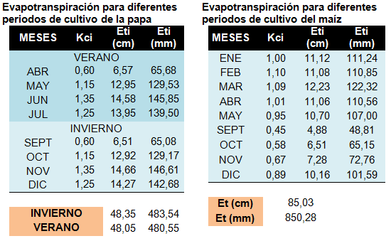
      Método de Blaney-Criddle

Slide 30
Curva de precipitación, evaporación y evapotranspiración para el cultivo de maíz
Curva de precipitación, evaporación y evapotranspiración para el cultivo de papa

Slide 31
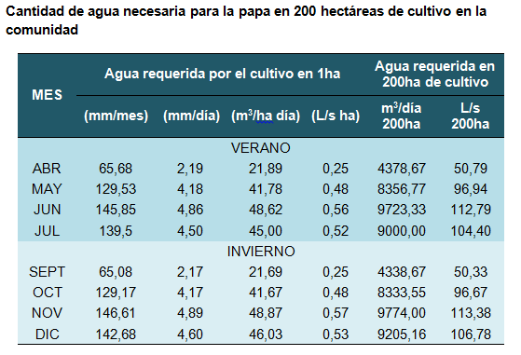
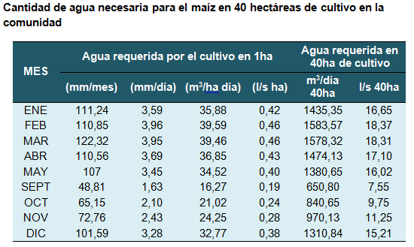
1. Mediante los resultados de Evapotranspiración de los Cultivos
  Diseño del Sistema de Atrapanieblas
Coeficientes de Lluvia Efectiva según Blaney - Criddle
Lluvia mensual caída (mm) | 25 | 50 | 75 | 100 | 125 | 150 | >150
Coeficiente de aprovechamiento | 0,95 | 0,90 | 0,82 | 0,65 | 0,45 | 0,25 | 0,05
Fuente: (Aguilera y Martínez, 1980)

Slide 32
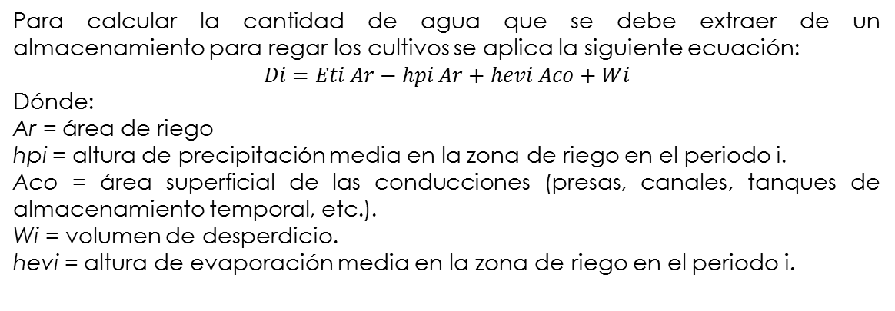
Para calcular la cantidad de agua que se debe extraer de un almacenamiento para regar los cultivos se aplica la siguiente ecuación:
$$Di=Eti Ar−hpi Ar+hevi Aco+Wi$$
Dónde:
Ar = área de riego
hpi = altura de precipitación media en la zona de riego en el periodo i.
Aco = área superficial de las conducciones (presas, canales, tanques de almacenamiento temporal, etc.).
Wi = volumen de desperdicio.
hevi = altura de evaporación media en la zona de riego en el periodo i.
Mes | Eti (m) | Ar (m²) | hpi (m) | Di (m³/mes) | Di (m³/día)
ENE | 0,11 | 400000 | 0,06 | 20565,52 | 663,40
FEB | 0,11 | 400000 | 0,05 | 25212,79 | 900,46
MAR | 0,12 | 400000 | 0,06 | 26240,38 | 846,46
ABR | 0,11 | 400000 | 0,06 | 105429,52 | 3514,32
MAY | 0,11 | 400000 | 0,04 | 26820,81 | 865,19
SEPT | 0,05 | 400000 | 0,02 | 10348,82 | 344,96
OCT | 0,07 | 400000 | 0,04 | 8965,25 | 289,20
NOV | 0,07 | 400000 | 0,05 | 8708,99 | 290,30
DIC | 0,10 | 400000 | 0,05 | 22529,78 | 726,77
Calculo de Di para el Cultivo de maíz

Slide 33
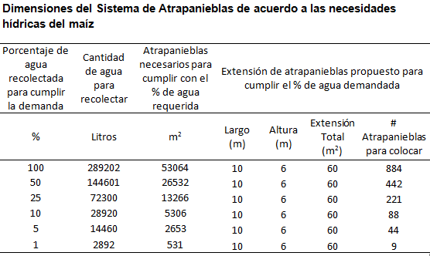
El agua recolectada diariamente por los 7 prototipos es de 38,14L, es decir, que cada m² de atrapanieblas en promedio recoge 5,45L de agua al día.

Slide 34
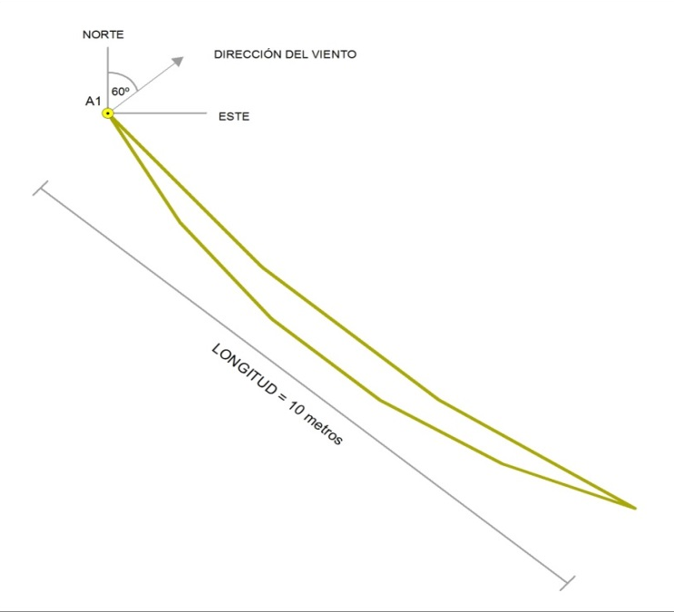
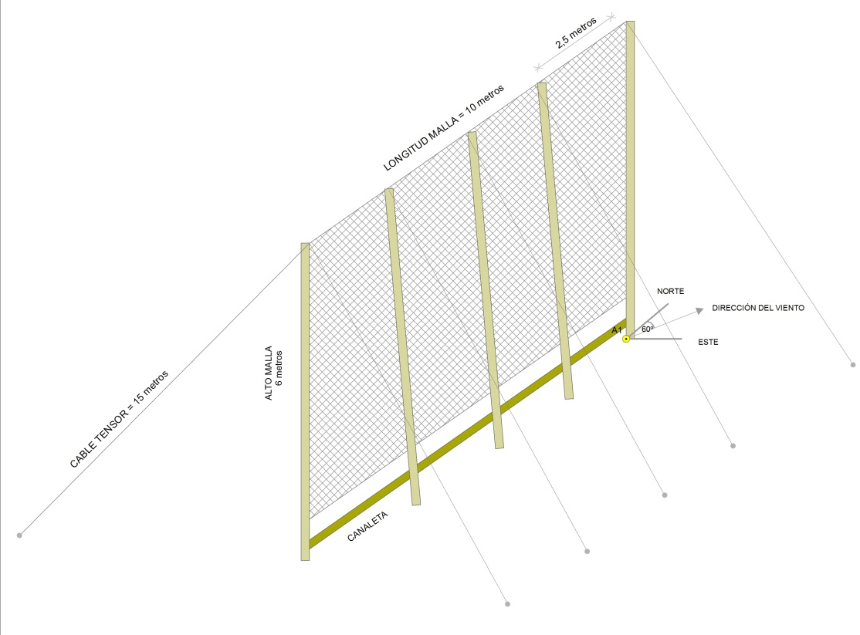
Vista Superior del Sistema de Atrapanieblas
Vista Frontal del Sistema de Atrapanieblas

Slide 35
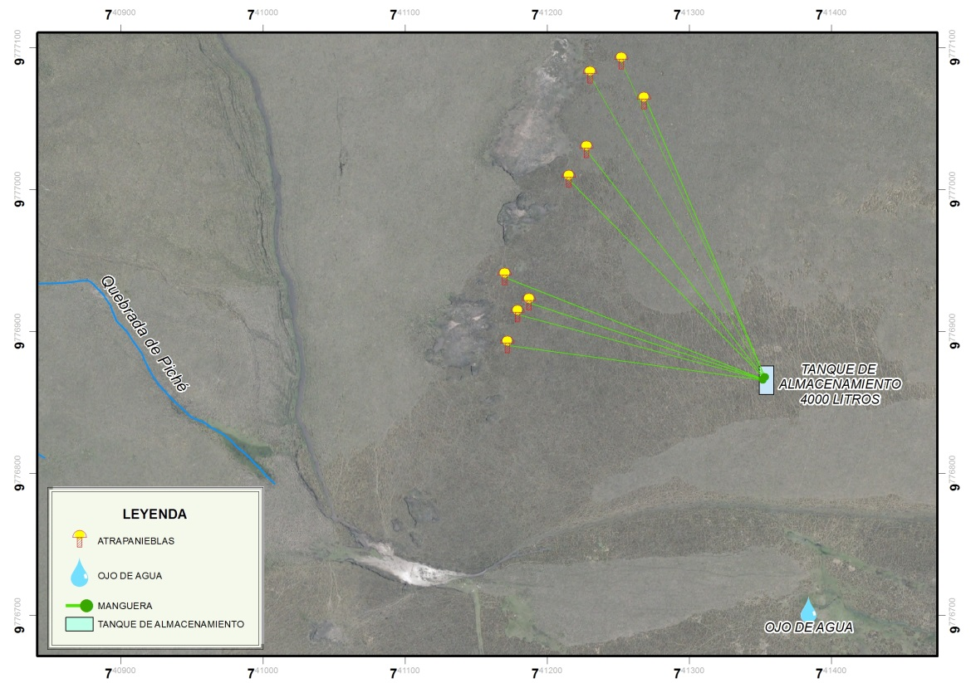
Ubicación de los Atrapanieblas necesarios para satisfacer 1% de la demanda de agua para maíz

Slide 36
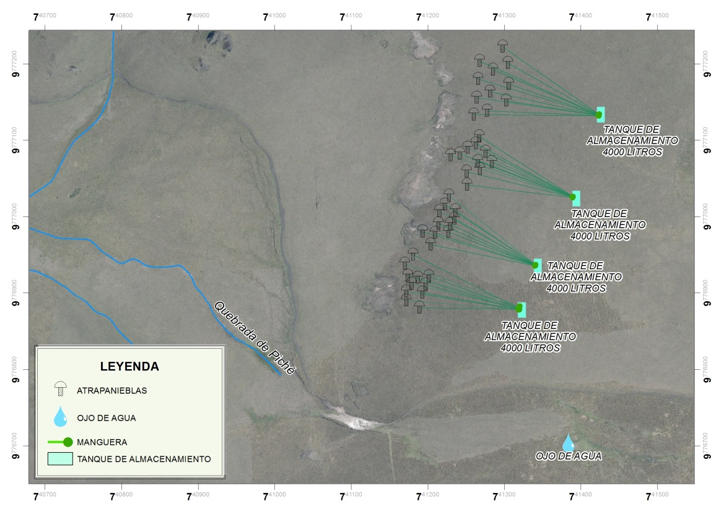
Ubicación de los Atrapanieblas necesarios para satisfacer 5% de la demanda de agua para maíz

Slide 37
2. De acuerdo a la capacidad del recipiente recolector de agua - niebla
Dimensiones del Sistema de Atrapanieblas de acuerdo a la capacidad del recipiente
Concepto |  | Cantidad | Unidades
Agua recolectada por los 7 atrapanieblas al día |  | 38,14 | Litros
Agua recolectada por m² de atrapanieblas al día |  | 5,45 | Litros
Capacidad del recipiente |  | 250 | Litros
Agua necesaria por atrapanieblas para cumplir la demanda |  | 35,71 | Litros / m²
Extensión del Sistema de Atrapanieblas para cumplir la demanda diaria |  | 6,55 | m²
Dimensiones del Sistema de Atrapanieblas | Largo | 3 | m
 | Alto | 2 | m
Extensión Final del Sistema de Atrapanieblas |  | 6 | m²
Cantidad Total de Agua recolectada por el recipiente tomando en cuenta los 7 Atrapanieblas |  | 228,82 | Litros

Slide 38
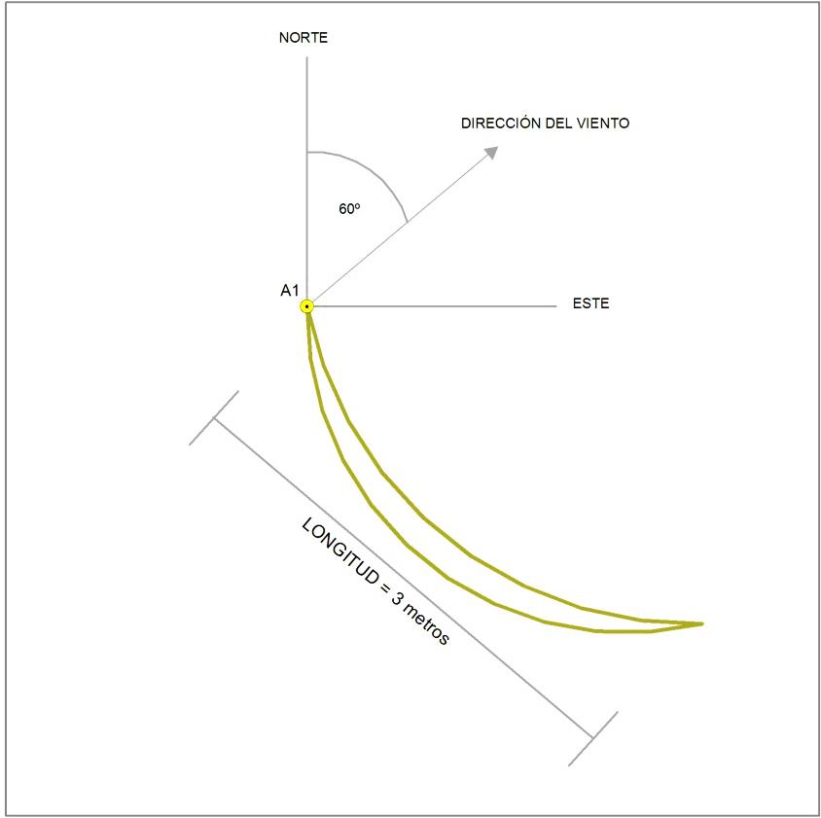
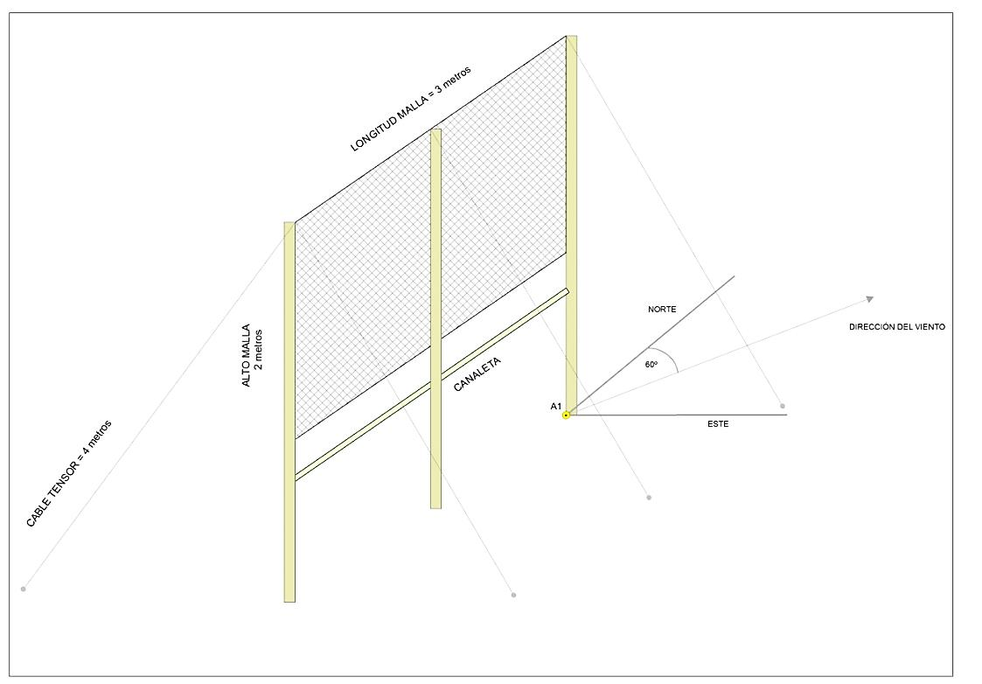
Vista Superior del Sistema de Atrapanieblas
Vista Frontal del Sistema de Atrapanieblas

Slide 39
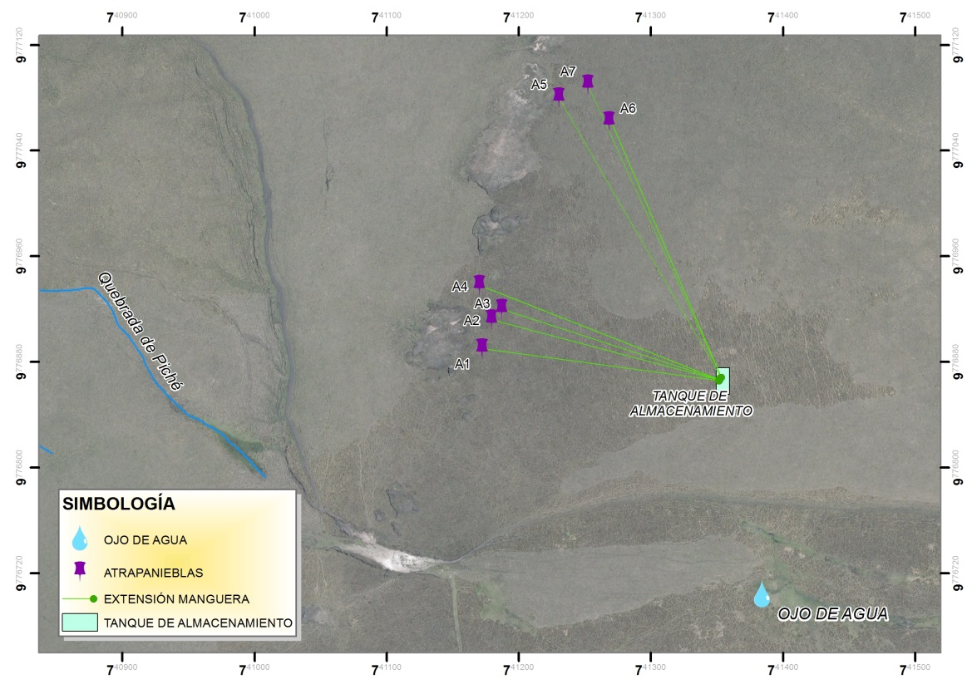
Ubicación del tanque de almacenamiento de agua – niebla

Slide 40
Elaboración del Presupuesto
Presupuesto detallado de los materiales necesarios para la colocación del Sistema de Atrapanieblas de 3 X 2 metros en los siete puntos localizados en la zona de estudio
CONCEPTO | CANT | PRECIO UND ($) | TOTAL ($)
Tanque de almacenamiento de agua (Vol :250 Litros) | 1 | 100.00 | 100.00
Tubo PVC (Diámetro: 2 plg; Longitud: 3m) | 7 | 6.00 | 42.00
Malla Recolectora de Agua (Sarán); (Coeficiente de sombra: 50%; 13 m x 2.1 m) | 4 | 16.00 | 64.00
Tornillos Cáncamo Cerrado (5/16 x 4") | 42 | 0.99 | 41.58
Tensor Ojo / Gancho (53/8" 160L) | 21 | 1.79 | 37.59
Cable (3/16 7 x 19 AC) | 77m | 1.39 | 107.03
Grillete de Cable (3/4" CH 3/4") | 42 | 1.55 | 65.10
Manguera Polietileno | 800m | 1.00 | 800.00
Postes de madera (3,5 m) largo | 21 | 5.00 | 105.00
INVERSIÓN TOTAL |  |  | 1362.30

Slide 41
Presupuesto detallado de los materiales necesarios para la colocación del Sistema de Atrapanieblas de 6 x 10 metros en nueve puntos localizados en la zona de estudio para abastecer el 5% de la demanda del cultivo.
CONCEPTO | CANT | PRECIO UND ($) | TOTAL ($)
Tanque de almacenamiento de agua (Vol :4000 Litros) | 1 | 300.00 | 300.00
Tubo PVC (Diámetro: 2 plg; Longitud: 3m) | 36 | 6.00 | 216.00
Malla Recolectora de Agua (Sarán); (Coeficiente de sombra: 50%; 13 m x 2.1 m) | 45 | 16.00 | 720.00
Tornillos Cáncamo Cerrado (5/16 x 4") | 90 | 0.99 | 89.10
Tensor Ojo / Gancho (53/8" 160L) | 45 | 1.79 | 80.55
Cable (3/16 7 x 19 AC) | 297m | 1.39 | 412.83
Grillete de Cable (3/4" CH 3/4") | 90 | 1.55 | 139.50
Manguera Polietileno | 1000m | 1.00 | 1000.00
Postes (6,5 m) largo | 45 | 7.00 | 315.00
INVERSIÓN TOTAL |  |  | 3272.98

Slide 42
CONCLUSIONES Y RECOMENDACIONES

Slide 43
Conclusiones y Recomendaciones
La niebla que presenta diariamente la zona de estudio generó en promedio durante el período noviembre 2014 - febrero 2016 entre 5 y 6 litros de agua al día en cada atrapanieblas, sin embargo, no es suficiente para satisfacer las necesidades hídricas de todos los cultivos de la zona, aun así, la instalación de estos colectores de niebla ayudó a regar parte de los terrenos ubicados en las zonas más altas de Galte y compensar la falta de agua en épocas de baja precipitación.
La extensión de los Sistemas de Atrapanieblas que se plantea colocar no satisface completamente las necesidades hídricas de los cultivos, sin embargo, la comunidad al ser parte de distintas Juntas de Riego y Drenaje no requieren obtener el 100% de agua para riego de la niebla, sino una parte que les permita regar los cultivos en días donde el agua del Sistema de Riego escasea y el agua proveniente de la lluvia no es suficiente para permitir el desarrollo normal del cultivo y su producción se esté desperdiciando.
Se recomienda investigar la colocación de los Sistemas de Atrapanieblas de manera tridimensional para optimizar el uso de este sistema, ya que, al colocar los Atrapanieblas de forma horizontal no se aprovecha al 100% la capacidad de recolección de agua, además de producir una contaminación visual del lugar por la cantidad de malla extendida a lo largo de la zona de aplicación.
Debido a que el área de estudio se encuentra en el Divortium aquarium de dos grandes cuencas hidrográficas y es muy apartado de las comunidades involucradas, es recomendable ubicar los sistemas de atrapanieblas en terrenos de los propietarios que requieran agua para sus cultivos y el Sistema de riego no satisfaga esas necesidades.

Slide 44
GRACIAS POR SU ATENCIÓN

